Slide 1
TRƯỜNG CĐ NGHỀ SỐ 1 - BQP • KHOA CƠ BẢN
CHƯƠNG I
BÀI 2. TẬP HỢP VÀ CÁC PHÉP TOÁN
TRÊN TẬP HỢP
Toán 10 — Kết nối tri thức với cuộc sống
1. Khái niệm & Các tập hợp số
2. Phép toán Giao, Hợp, Hiệu
Giảng viên: ThS. Nguyễn Văn Sang
Khoa Cơ bản — Tiết PPCT: 03 - 04
Notes:
Chào các em học sinh! Hôm nay chúng ta cùng bước vào Bài 2: Tập hợp và các phép toán trên tập hợp thuộc Chương 1 môn Toán lớp 10.

Slide 2
BÀI 2
MỤC TIÊU BÀI HỌC CẦN ĐẠT
1. KIẾN THỨC TRỌNG TÂM
Khái niệm tập hợp, tập con ($A⊂B$), hai tập bằng nhau ($A=B$).
Các tập hợp số: $N,Z,Q,R$ và các tập con khoảng, đoạn của $R$.
2. KỸ NĂNG CẦN ĐẠT
Thực hiện thành thạo: Giao ($A∩B$), Hợp ($A∪B$), Hiệu ($A∖B$), Phần bù ($C_{E}A$).
Biểu diễn chính xác các tập hợp con của $R$ trên trục số thực.
3. PHẨM CHẤT & NĂNG LỰC SỐ
Tư duy logic, chính xác trong việc xử lý các điều kiện mút của khoảng, đoạn.
Ứng dụng giải quyết bài toán đếm thực tế bằng biểu đồ Ven.
Notes:
Bài học hôm nay nhằm trang bị 3 trụ cột: Khái niệm tập hợp, biểu diễn tập số trên trục số, và 4 phép toán cơ bản giao, hợp, hiệu, phần bù.

Slide 3
BÀI 2
1. KHÁI NIỆM TẬP HỢP VÀ PHẦN TỬ
A. KHÁI NIỆM CƠ BẢN
Tập hợp là một khái niệm nguyên thủy của toán học.
$a∈A$: phần tử a thuộc tập A | $b∉A$: phần tử b không thuộc A.
TẬP RỖNG: Ký hiệu là $∅$, là tập hợp không chứa bất kì phần tử nào.
B. HAI CÁCH XÁC ĐỊNH TẬP HỢP
CÁCH 1: LIỆT KÊ PHẦN TỬ
CÁCH 2: NÊU TÍNH CHẤT ĐẶC TRƯNG
Viết trong dấu $\left\{…\right\}$, cách nhau bởi dấu $;$
Dạng: $A=\left\{x∈X∣P\left(x\right)\right\}$
VD: $P=\left\{2;3;5;7\right\}$
VD: $A=\left\{x∈R∣x^{2}−4=0\right\}$
Notes:
Các em lưu ý hai cách mô tả tập hợp: liệt kê phần tử khi hữu hạn, và nêu tính chất đặc trưng khi tập hợp có vô số phần tử.

Slide 4
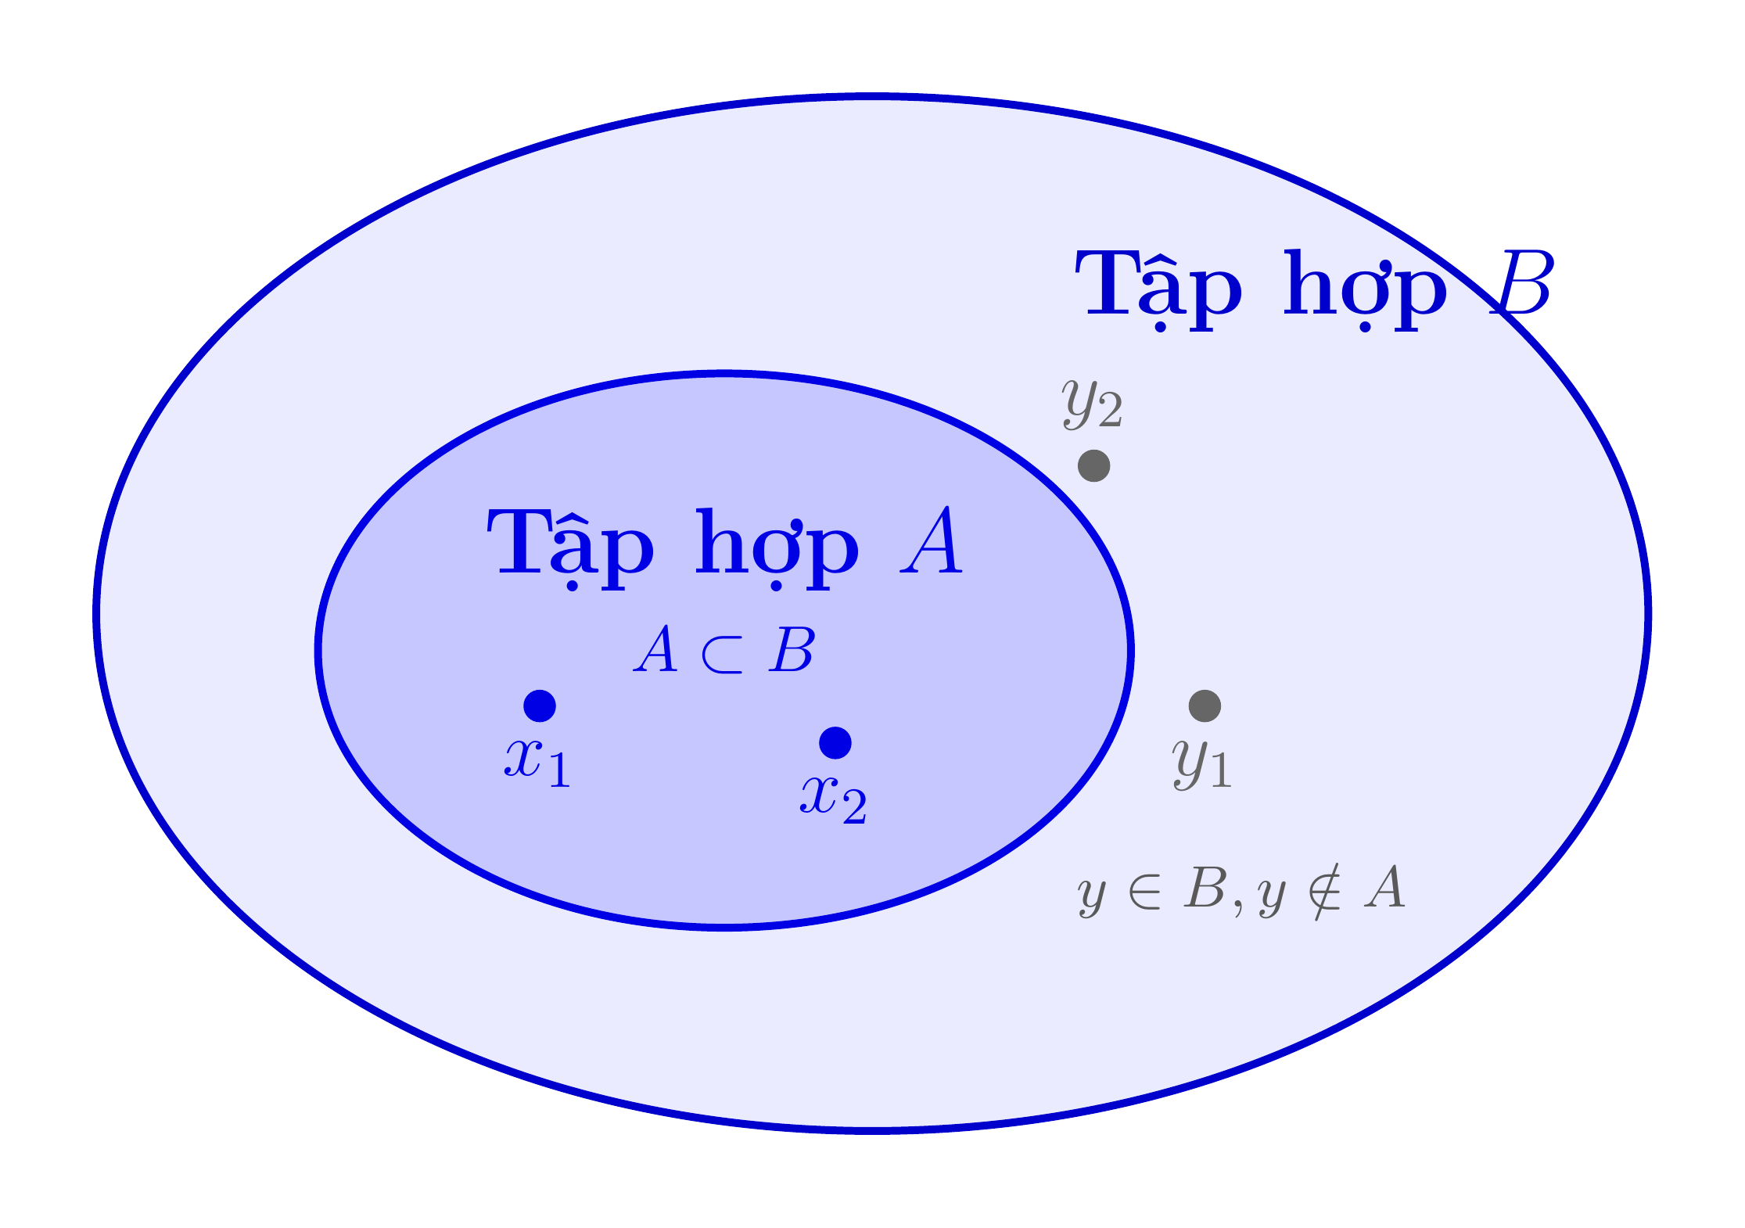
BÀI 2
2. TẬP HỢP CON VÀ BIỂU ĐỒ VEN
ĐỊNH NGHĨA TẬP HỢP CON
BIỂU ĐỒ VEN MINH HỌA
Nếu mọi phần tử của A đều thuộc B:
Ta viết: $A⊂B$ (A là con của B)
Logic: $A⊂B⇔\left(∀x,x∈A⇒x∈B\right)$
TÍNH CHẤT & TẬP BẰNG NHAU
Quy ước: $∅⊂A$ và $A⊂A$ (với mọi A).
Bắc cầu: $A⊂B∧B⊂C⇒A⊂C$
Hai tập bằng nhau:
A nằm trọn vẹn trong B
$A=B⇔\left(A⊂B∧B⊂A\right)$
$∀x_{1},x_{2}∈A⇒x_{1},x_{2}∈B$
Notes:
Về tập con: mọi phần tử của A đều phải thuộc B. Biểu đồ Ven giúp ta nhìn trực quan hình phẳng A nằm trọn trong B.

Slide 5
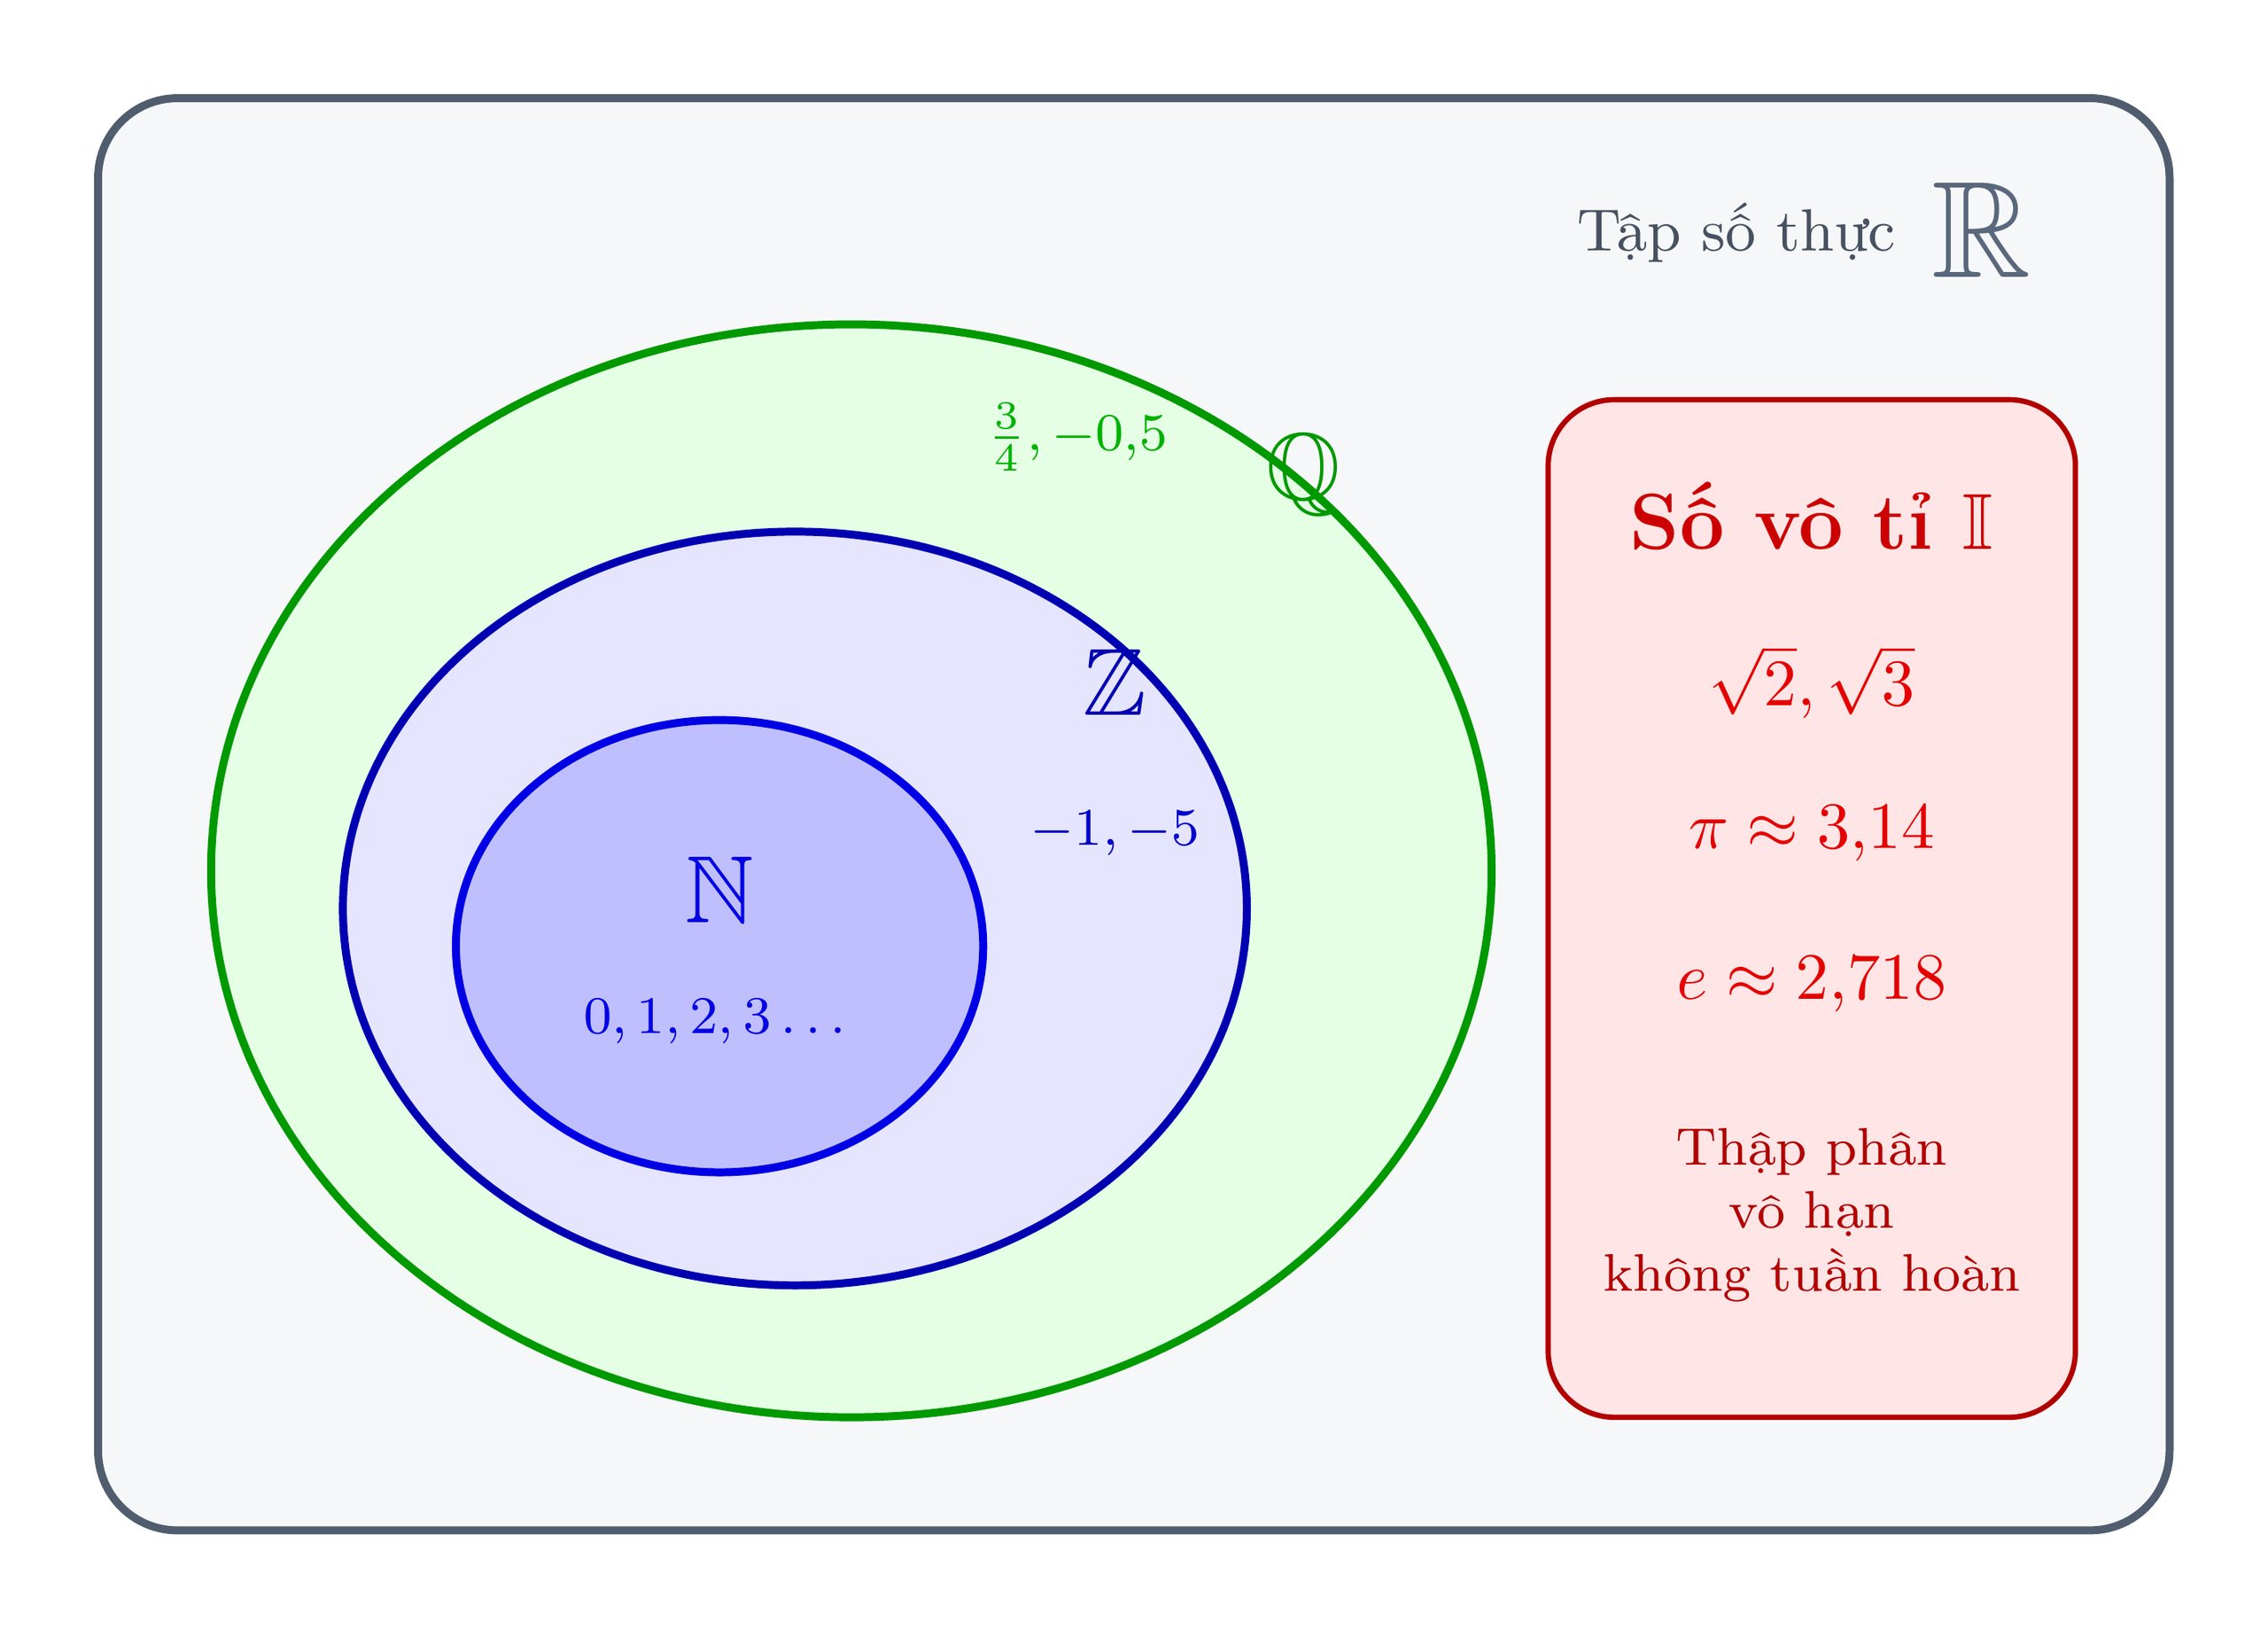
BÀI 2
3. CÁC TẬP HỢP SỐ VÀ CHUỖI BAO HÀM
$N^{*}⊂N⊂Z⊂Q⊂R$
SƠ ĐỒ CÁC TẬP HỢP SỐ
1. Số tự nhiên $N$:
$N=\left\{0;1;2;…\right\}$ | $N^{*}=\left\{1;2;…\right\}$
2. Số nguyên $Z$:
$Z=\left\{…;−2;−1;0;1;2;…\right\}$
3. Số hữu tỉ $Q$:
$Q=\left\{\frac{a}{b}∣a,b∈Z,b≠0\right\}$
4. Số thực $R$:
$R$ gồm số hữu tỉ $Q$ và số vô tỉ $I$
$R=Q∪I$ (Vô tỉ: $\sqrt{2},π,e$)
Notes:
Chuỗi bao hàm số tự nhiên N nằm trong số nguyên Z, nằm trong số hữu tỉ Q và nằm trong số thực R. R gồm hữu tỉ và vô tỉ.

Slide 6
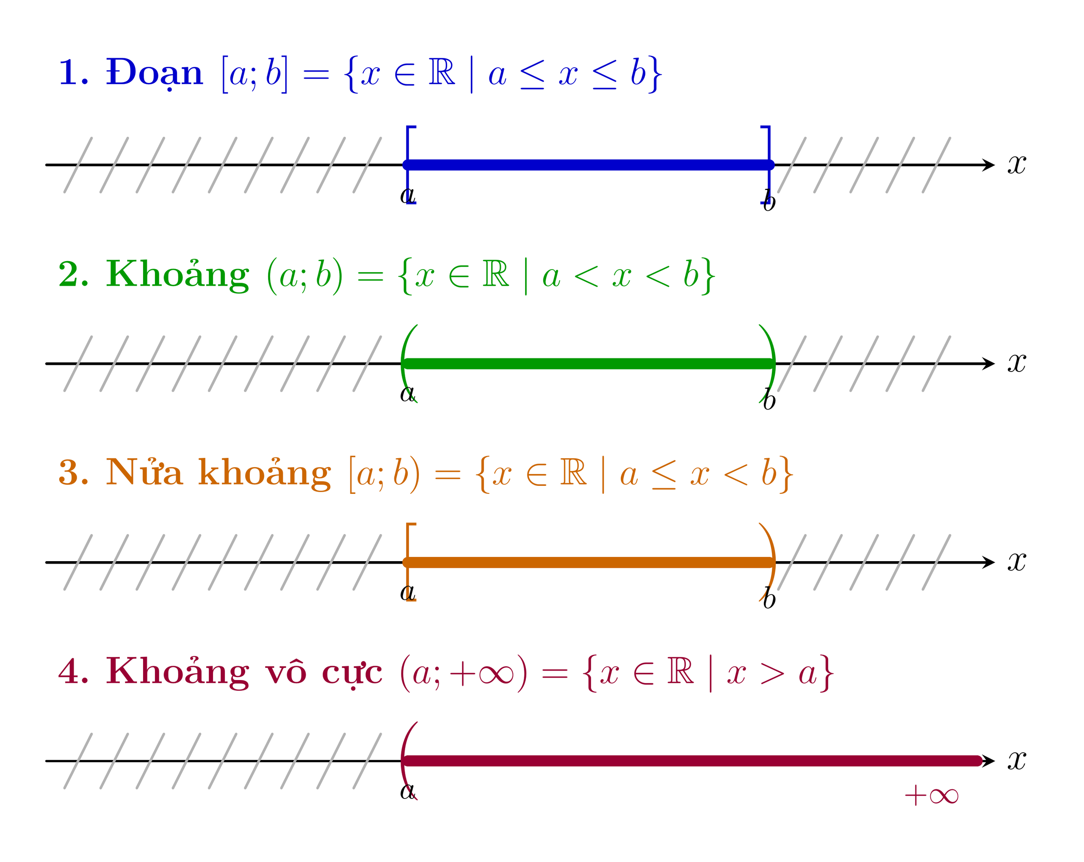
BÀI 2
4. CÁC TẬP CON THƯỜNG DÙNG CỦA ℝ
1. ĐOẠN $\left[a;b\right]$:
HÌNH VẼ TRỤC SỐ TOÁN HỌC
$\left[a;b\right]=\left\{x∈R∣a≤x≤b\right\}$
→ Lấy cả hai đầu mút a và b
2. KHOẢNG $\left(a;b\right)$:
$\left(a;b\right)=\left\{x∈R∣a<x<b\right\}$
→ Bỏ cả hai đầu mút a và b
3. NỬA KHOẢNG & VÔ CỰC:
$[a;b)=\left\{x∈R∣a≤x<b\right\}$
$\left(a;+∞\right)=\left\{x∈R∣x>a\right\}$
📌 QUY TẮC: Lấy mút [ ], Bỏ ( )
Gạch chéo phần không thuộc tập hợp
Notes:
Trục số là kỹ năng cực kỳ quan trọng: mút lấy thì dùng ngoặc vuông, mút không lấy thì dùng ngoặc tròn, phần ngoài phải gạch chéo.

Slide 7
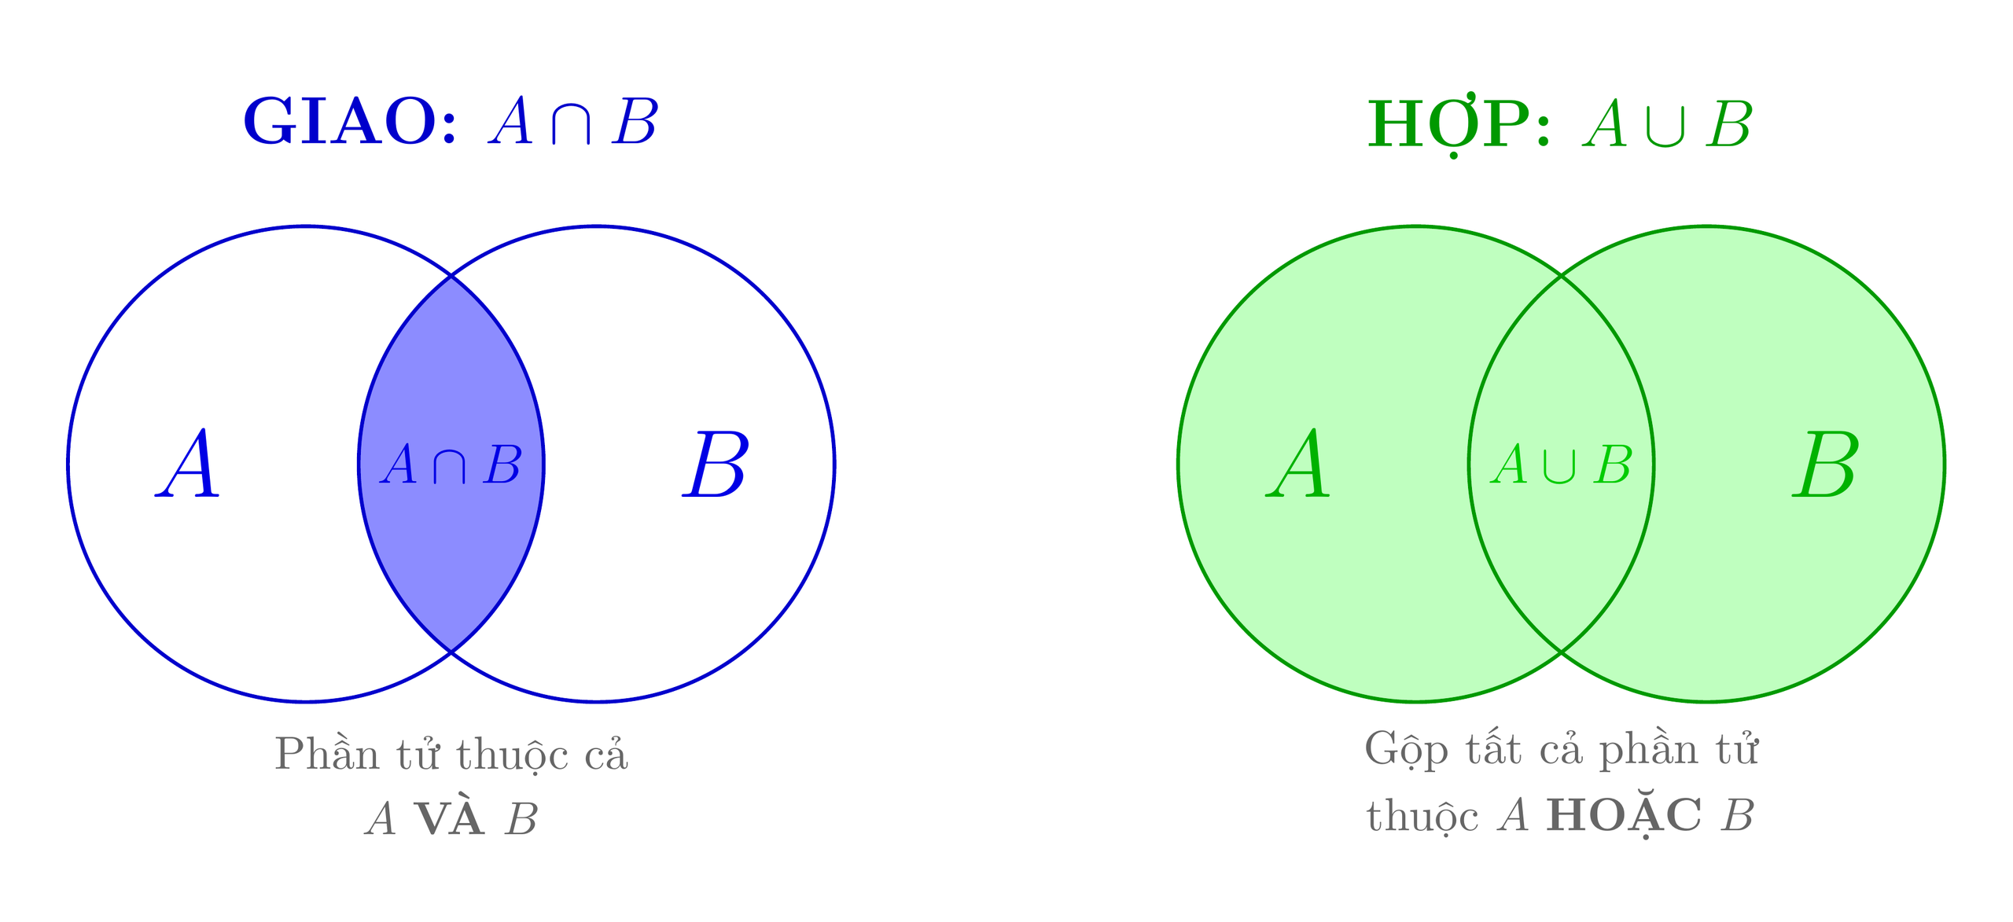
BÀI 2
5. PHÉP TOÁN TẬP HỢP: GIAO VÀ HỢP
A. PHÉP GIAO ($A∩B$)
B. PHÉP HỢP ($A∪B$)
Lấy các phần tử CHUNG của hai tập:
GỘP TẤT CẢ phần tử của hai tập:
$A∩B=\left\{x∣x∈A∧x∈B\right\}$
$A∪B=\left\{x∣x∈A∨x∈B\right\}$
VD: {1; 2; 3} ∩ {2; 3; 4} = {2; 3}
VD: {1; 2} ∪ {2; 3; 4} = {1; 2; 3; 4}
BIỂU ĐỒ VEN MINH HỌA GIAO VÀ HỢP
Notes:
Phép giao lấy phần chung, phép hợp gộp tất cả. Biểu đồ Ven thể hiện rất rõ vùng giao nhau và vùng hợp.

Slide 8
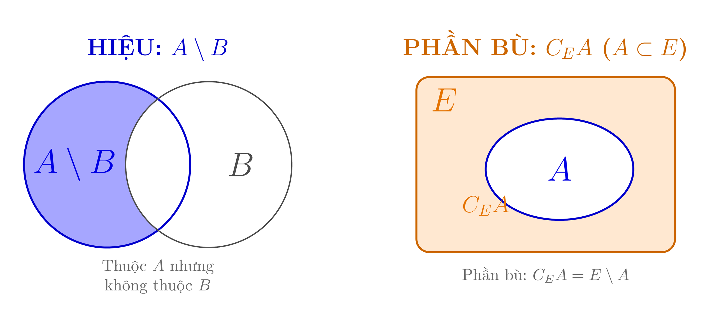
BÀI 2
6. PHÉP TOÁN TẬP HỢP: HIỆU VÀ PHẦN BÙ
A. PHÉP HIỆU ($A∖B$)
B. PHẦN BÙ ($C_{E}A$)
Thuộc A nhưng KHÔNG thuộc B:
Khi A là tập con của E ($A⊂E$):
$A∖B=\left\{x∣x∈A,x∉B\right\}$
$C_{E}A=E∖A$ (Bù phần còn thiếu)
VD: {1; 2; 3} \ {2; 4} = {1; 3}
VD: $C_{R}[0;+∞)=\left(−∞;0\right)$
BIỂU ĐỒ VEN MINH HỌA HIỆU VÀ PHẦN BÙ
Notes:
Hiệu A bỏ B là lấy các phần tử thuộc A nhưng không thuộc B. Khi A là con của E, hiệu E bỏ A chính là phần bù.

Slide 9
LUYỆN TẬP
BÀI TẬP VẬN DỤNG TRÊN TRỤC SỐ
ĐỀ BÀI: Cho hai tập hợp con của số thực $R$:
$A=[−2;3)$ và $B=(1;5]$
Câu a) Tìm $A∩B=?$
Câu b) Tìm $A∪B=?$
Câu c) Tìm $A∖B=?$
Câu d) Tìm $C_{R}A=?$
⏱ CẢ LỚP LÀM VÀO VỞ TRONG 5 PHÚT — VẼ TRỤC SỐ!
Notes:
Thầy dành cho cả lớp 5 phút để tự vẽ trục số và giải 4 câu a, b, c, d vào vở trước khi thầy chữa chi tiết.

Slide 10
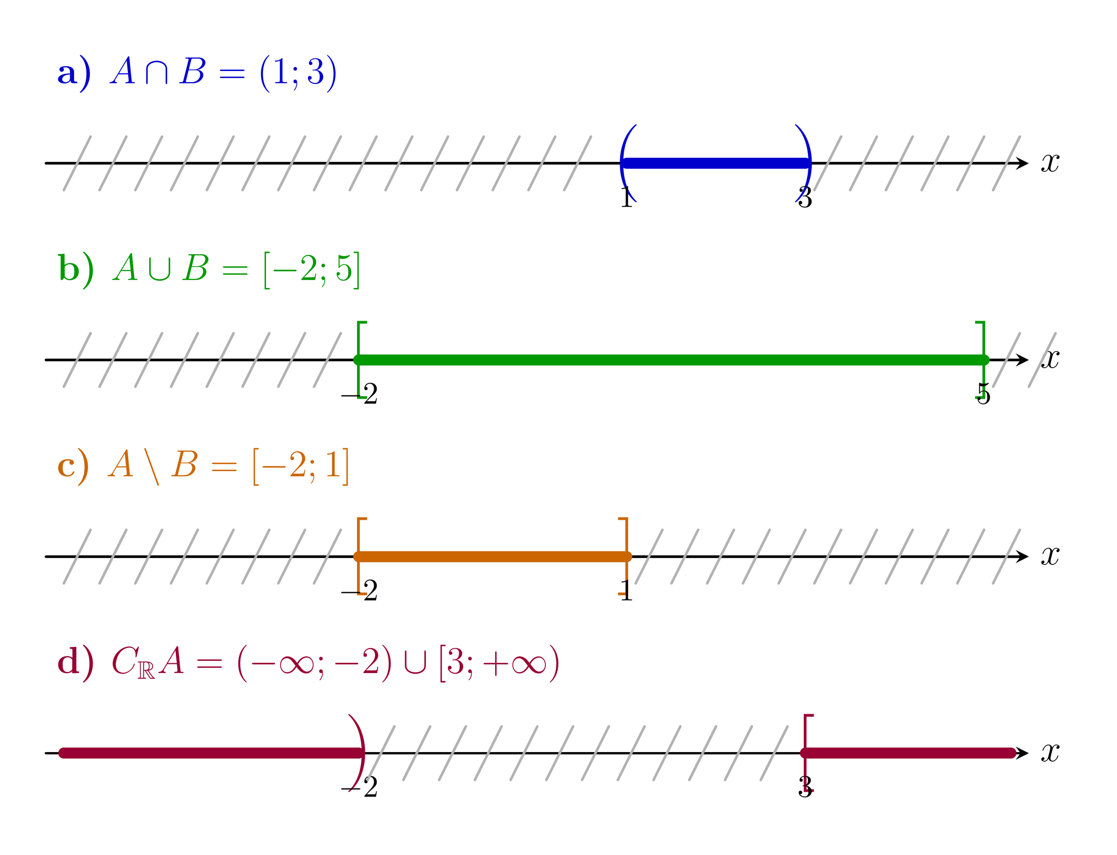
LỜI GIẢI
HƯỚNG DẪN GIẢI BÀI TẬP VẬN DỤNG
BIỂU DIỄN 4 PHÉP TOÁN TRÊN TRỤC SỐ
a) Phép Giao $A∩B$:
⇒ $A∩B=\left(1;3\right)$
b) Phép Hợp $A∪B$:
⇒ $A∪B=\left[−2;5\right]$
c) Phép Hiệu $A∖B$:
⇒ $A∖B=\left[−2;1\right]$
d) Phần bù $C_{R}A$:
⇒ $\left(−∞;−2\right)∪[3;+∞)$
⚠️ LƯU Ý: 1 ∉ B nên 1 ∈ A \ B
Đổi ngoặc tròn thành vuông khi lấy hiệu và bù
Notes:
Các em cùng đối chiếu kết quả: giao là (1; 3), hợp là [-2; 5], hiệu A bỏ B là [-2; 1], và phần bù là hai khoảng vô cực.

Slide 11
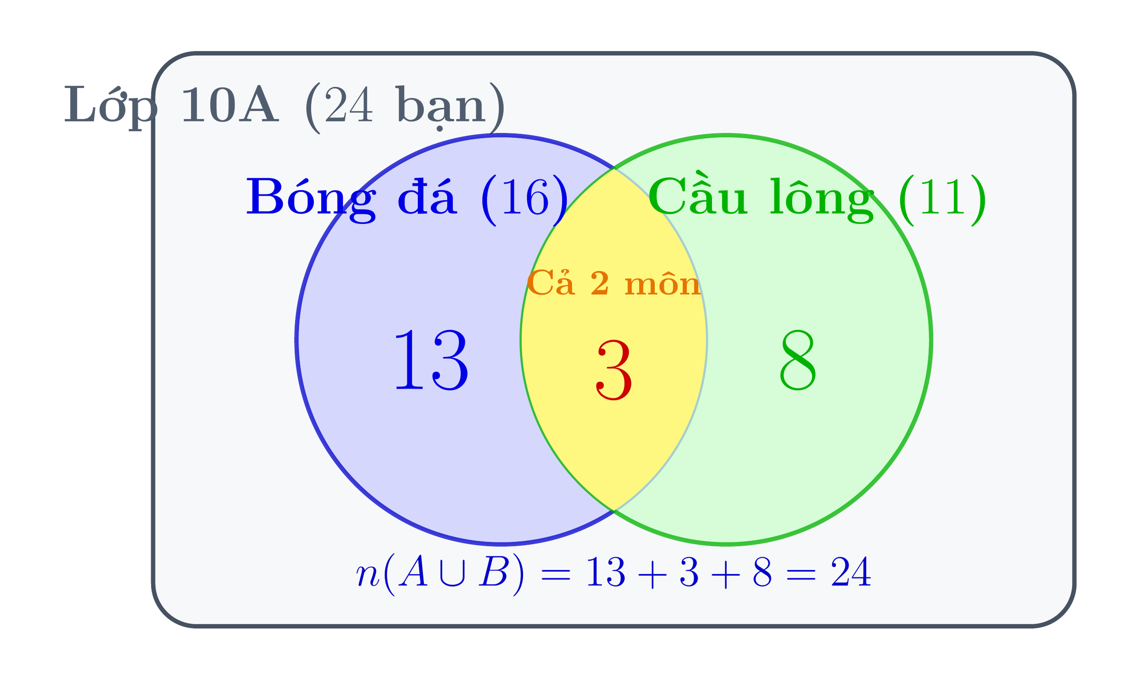
BÀI 2
ỨNG DỤNG THỰC TẾ & CÔNG THỨC ĐẾM
BÀI TOÁN THỂ THAO (SGK TR.18)
BIỂU ĐỒ VEN PHÂN BỔ HỌC SINH
Lớp 10A có 24 bạn thi đấu thể thao:
Bóng đá: 16 bạn | Cầu lông: 11 bạn.
Hỏi: Có bao nhiêu bạn thi cả 2 môn?
CÔNG THỨC SỐ PHẦN TỬ:
$n\left(A∪B\right)=n\left(A\right)+n\left(B\right)−n\left(A∩B\right)$
Suy ra: $n\left(A∩B\right)=16+11−24=3$
⇒ Kết quả: Có 3 bạn thi cả 2 môn!
Tổng kiểm tra: 13 + 3 + 8 = 24 bạn
Notes:
Bài toán thể thao 24 bạn: dùng công thức n(A hợp B) = n(A) + n(B) - n(A giao B), ta tính được ngay có 3 bạn thi cả hai môn.

Slide 12
TỔNG KẾT
TỔNG KẾT BÀI HỌC VÀ DẶN DÒ
4 GHI NHỚ TRỌNG TÂM
NHIỆM VỤ VỀ NHÀ
1. Tập con:
$A⊂B$ | $A=B$
Làm bài 1.8 đến 1.16
(SGK Toán 10, trang 19)
2. Chuỗi số:
$N⊂Z⊂Q⊂R$
Chuẩn bị: Bài tập cuối Ch.1
3. Phép toán:
Giao $∩$, Hợp $∪$, Hiệu $∖$, Phần bù
4. Trục số:
Lấy [ ], bỏ ( ), gạch phần ngoài
CHÚC CÁC EM
HỌC TỐT MÔN TOÁN!
Thầy Nguyễn Văn Sang
Notes:
Về nhà các em hoàn thành bài tập 1.8 đến 1.16 trong SGK trang 19 và chuẩn bị bài mới. Chúc các em học tập tốt!

